Slide 1
DML (Data Manipulation Language)
DML이란?
DML 문법
- INSERT
- UPDATE
- DELETE
3. DML 실습
강사 강태우

Slide 2
1. DML이란?
SQL 문법의 종류
SELECT
DML
DDL
테이블에서 원하는
데이터를 조회한다.
테이블에 데이터를
입력/삭제/수정한다.
테이블 같은 데이터 저장소
객체를 만들거나 수정한다.
TCL
DCL
트랜잭션을 제어한다.
객체에 권한을 부여한다.

Slide 3

1. DML이란?
INSERT
UPDATE
DELETE
MERGE
DML
데이터 조작어
(Data Manipulation Language)
라는 의미를 가집니다.
테이블에 원하는
데이터를 입력/수정/삭제한다.

Slide 4
INSERT
2. DML 문법 – INSERT
테이블에 새로운 데이터를 튜플(행) 단위로 입력합니다.
[문법]
INSERT INTO 테이블명 ( COLUMN_LIST ) VALUES ( COLUMN_LIST에 입력할 값 리스트) ;

Slide 5
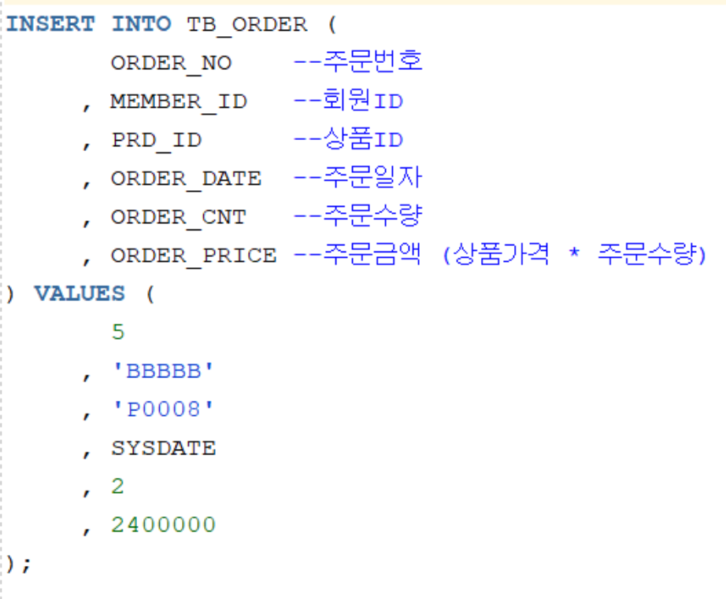

2. DML 문법 – INSERT
INSERT 구조
INSERT INTO 테이블명 ( COLUMN_LIST ) VALUES ( COLUMN_LIST에 입력할 값 리스트) ;
괄호 열고 닫기를 잘 지켜주세요.
첫 컬럼 앞에는 콤마가 없습니다.
첫 입력 값에는 콤마가 없습니다.

Slide 6
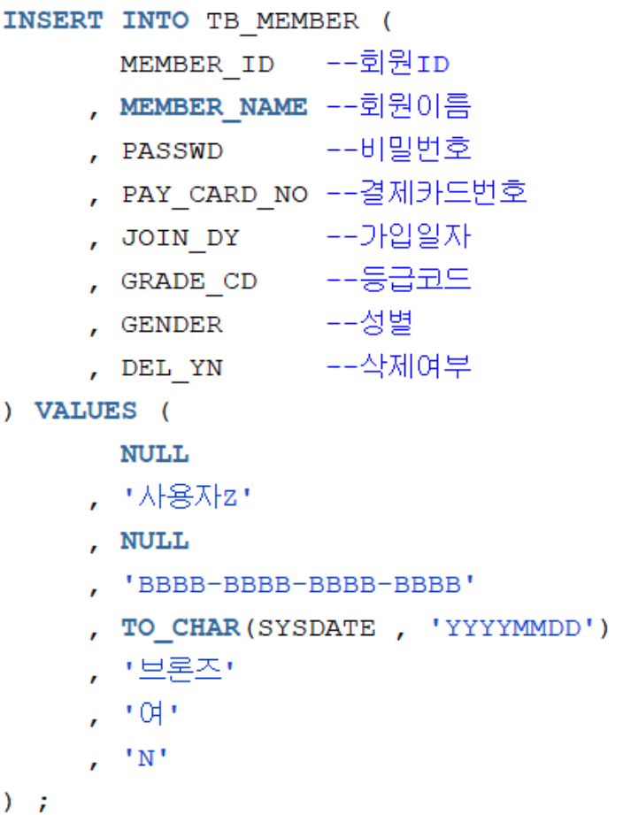
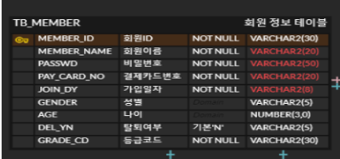
2. DML 문법 – INSERT
에러 CASE 1 [ 식별자에 NULL을 입력한 경우 ]
[ 현재 논리적 데이터 모델링 상황
Notes:
https://www.erdcloud.com/d/KRuCD2TYycfAqNNCf
INSERT INTO TB_MEMBER (
MEMBER_ID --회원ID
, MEMBER_NAME --회원이름
, PASSWD --비밀번호
, PAY_CARD_NO --결제카드번호
, JOIN_DY --가입일자
, GRADE_CD --등급코드
, GENDER --성별
, DEL_YN --삭제여부
) VALUES (
NULL
, '사용자Z'
, NULL
, 'BBBB-BBBB-BBBB-BBBB'
, TO_CHAR(SYSDATE , 'YYYYMMDD')
, '브론즈'
, '여'
, 'N'
) ;

Slide 7
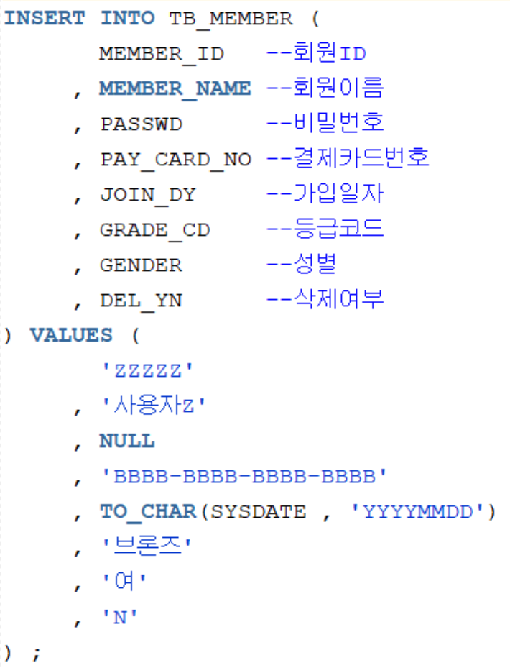
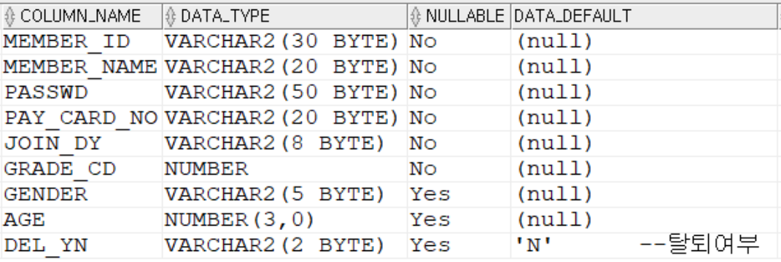
2. DML 문법 – INSERT
에러 CASE 2 [ NOT NULL 인 컬럼에 NULL을 넣은 경우 ]
TB_MEMBER 테이블 정보
PASSWD 컬럼은 NOT NULL 조건이 있어 NULL 입력이 불가합니다.

Slide 8
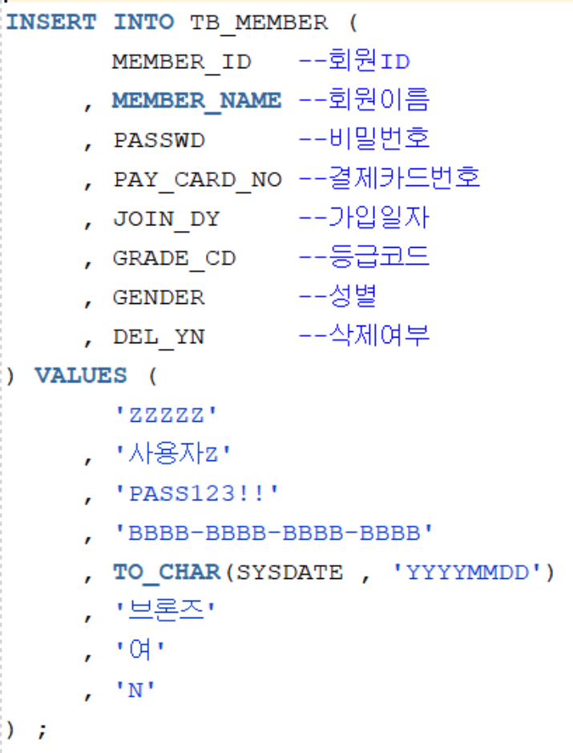

2. DML 문법 – INSERT
에러 CASE 3 [ 자료형에 맞지 않은 입력값을 넣은 경우 ]
TB_MEMBER 테이블 정보
GRADE_CD 컬럼은 숫자형 자료형이므로 숫자값을 받아야 하는데 ‘브론즈‘ 는 문자값이므로 에러가 납니다.

Slide 9
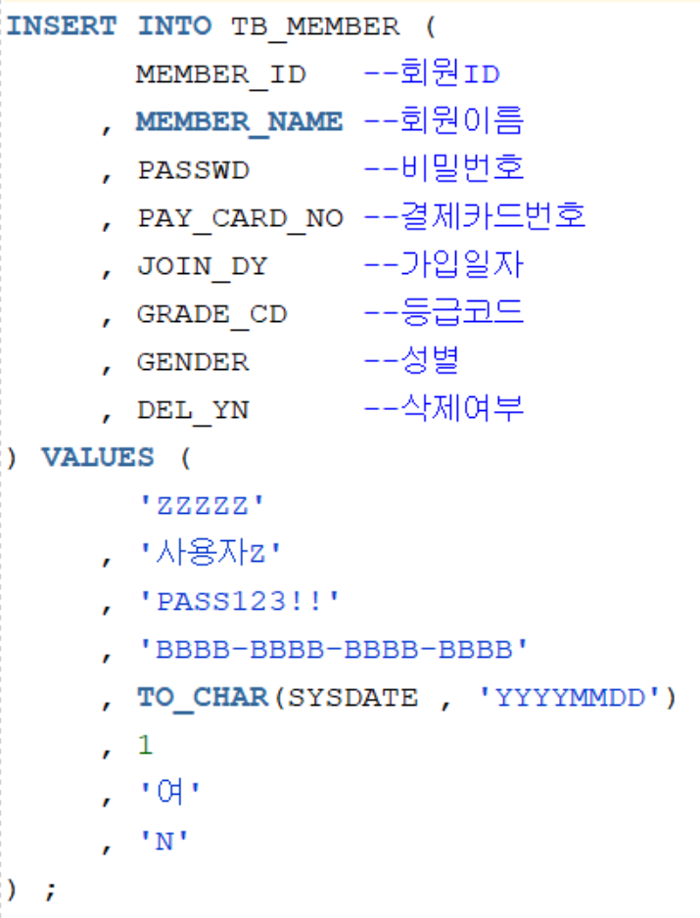
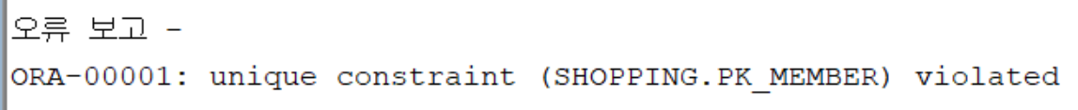

2. DML 문법 – INSERT
에러 CASE 4 [ 식별자 컬럼에 중복 값을 넣을 려는 경우 ]
이 쿼리를 한번 더 실행하면 오류가 발생합니다.
현재 식별자인 MEMBER_ID 컬럼에는 ‘ZZZZZ’ 값이 들어가 있습니다.
이 때 똑같이 해당 쿼리를 실행하면 ‘ZZZZZ’ 를 한번 더 입력하려고 하여
중복이 발생하므로 이를 막는 것 입니다.

Slide 10
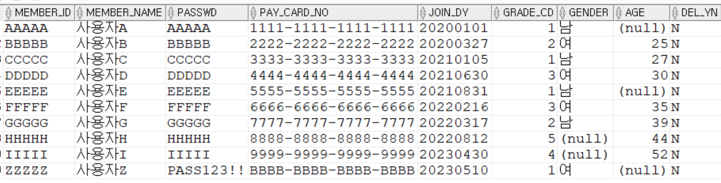
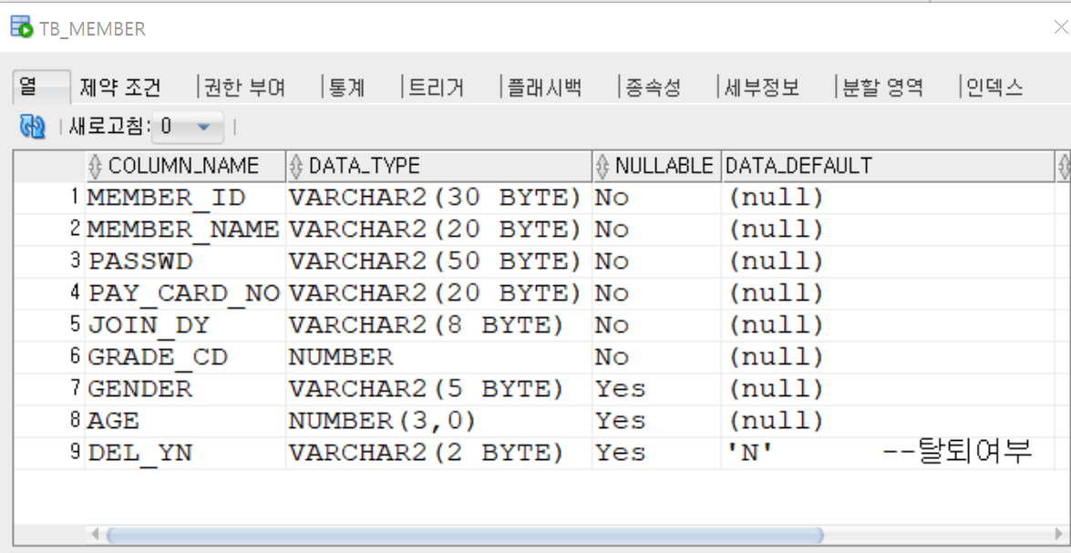
2. DML 문법 – INSERT
INSERT 시 입력하지 않은 컬럼은 자동으로 NULL이 입력됩니다.
(단 NULLABLE 한 컬럼만 가능합니다. )
아까 INSERT 했던 쿼리를
잘 보면 AGE 컬럼이
누락되어 있었습니다.

Slide 11
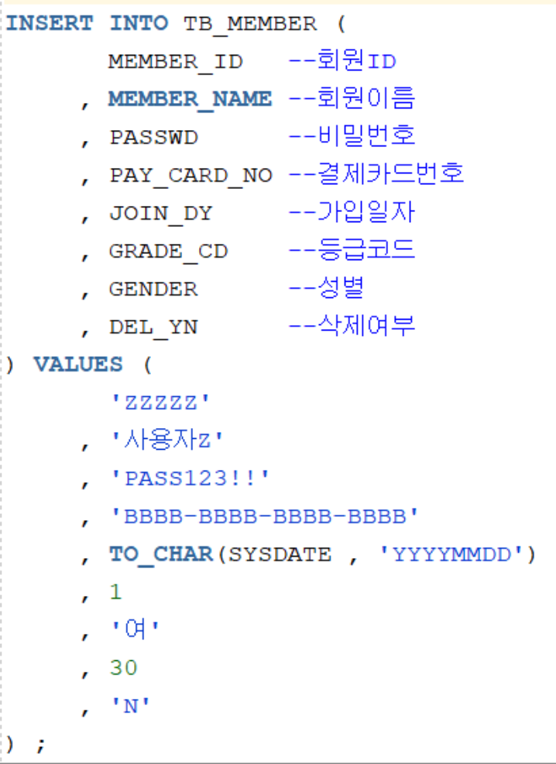
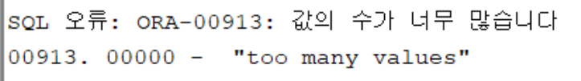

2.DML 문법 – INSERT
에러 CASE 5 [ 컬럼리스트와 입력 값의 개수가 다른 경우 ]
컬럼리스트 개수 < 입력 값 개수
컬럼리스트 개수 > 입력 값 개수

Slide 12

2.DML 문법 – INSERT
컬럼리스트(COLUMN LIST) 를 쓰지 않아도 INSERT 하는 방법이 있습니다.
INSERT INTO TB_MEMBER
VALUES (
'YYYYY'
, '사용자Y'
, 'PASS567!!'
, 'CCCC-CCCC-CCCC-CCCC'
, TO_CHAR(SYSDATE , 'YYYYMMDD')
, 2
, '남'
, 30
, 'N'
) ;
해당 테이블의 컬럼 개수와 자료형을 잘 안다면 이렇게 작성해도 됩니다.
단, 실무에서 권장하지는 않습니다.
Notes:
INSERT INTO TB_MEMBER
VALUES (
'YYYYY'
, '사용자Y'
, 'PASS567!!'
, 'CCCC-CCCC-CCCC-CCCC'
, TO_CHAR(SYSDATE , 'YYYYMMDD')
, 2
, '남'
, 30
, 'N'
) ;

Slide 13
UPDATE
2.DML 문법 – UPDATE
테이블에 있는 기존의 데이터를 변경합니다.
[문법]
UPDATE 테이블명 SET 바꿀컬럼 = 바꿀값 WHERE 바꾸고싶은행조건 ;

Slide 14
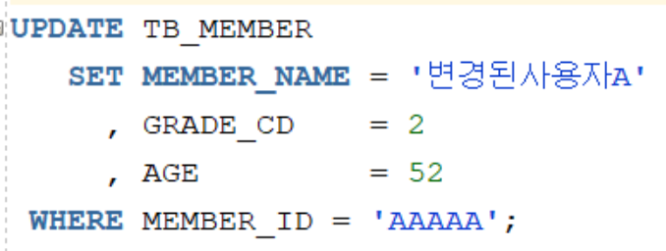
2.DML 문법 – UPDATE
[문법]
UPDATE 테이블명 SET 바꿀컬럼 = 바꿀값 WHERE 바꾸고싶은행조건 ;
(1) 변경할 컬럼과 값을 SET 뒤에 “=“ 로 입력하여 데이터를 수정합니다.
(2) 여러 컬럼의 값을 동시에 수정할 수 있습니다.
(3) WHERE 조건을 사용하지 않으면, 테이블 내 모든 행이 변경되어버립니다. (주의!)
Notes:
UPDATE TB_MEMBER
SET MEMBER_NAME = '변경된사용자A'
, GRADE_CD = 2
, AGE = 52
WHERE MEMBER_ID = 'AAAAA';

Slide 15
DELETE
2. DML 문법 – INSERT
테이블에 존재하는 데이터를 튜플(행) 단위로 삭제합니다.
[문법]
DELETE FROM 테이블명 WHERE 삭제하고싶은행조건 ;

Slide 16
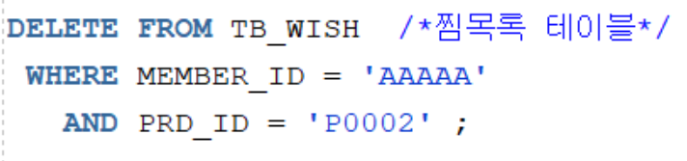
2.DML 문법 – DELETE
[문법]
DELETE FROM 테이블명 WHERE 삭제하고싶은행조건 ;
WHERE 뒤에 삭제할 행의 조건을 입력합니다. (그렇지 않으면 모든 행이 삭제됨)
(2) ROLLBACK 이라는 명령어로 되돌릴 수 있습니다. (TCL 에서 상세히 다룸)
Notes:
DELETE FROM TB_WISH /*찜목록 테이블*/
WHERE MEMBER_ID = 'AAAAA'
AND PRD_ID = 'P0002' ;

Slide 17
실습문제를 풀어봅시다. (sql developer)

Slide 18
DML END

